Slide 1
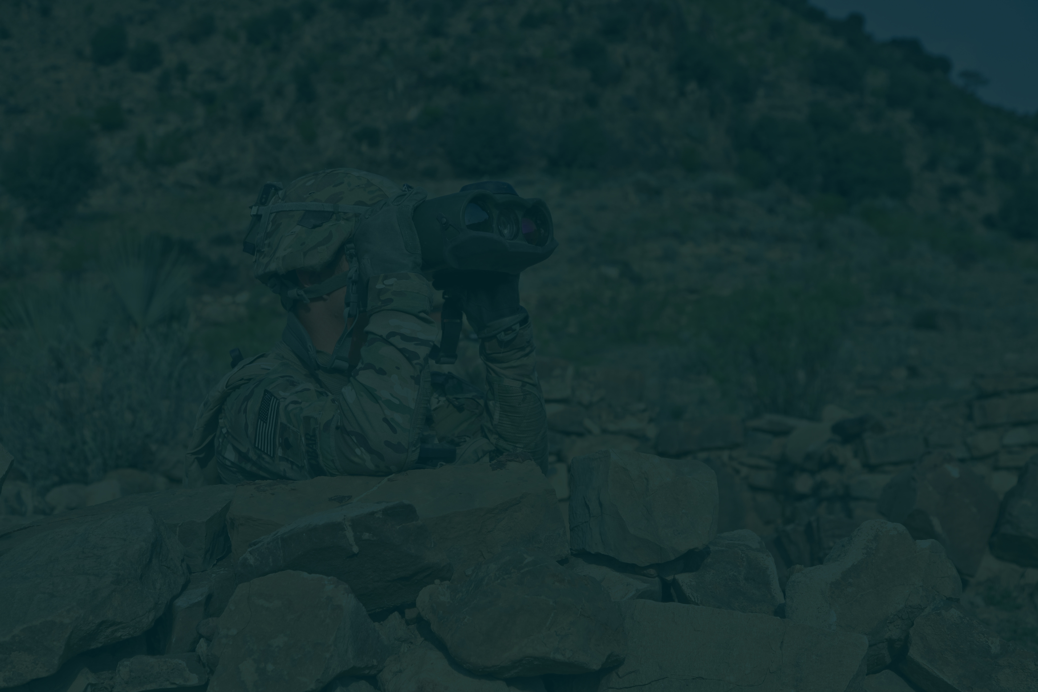

TANK TAEK

Slide 2


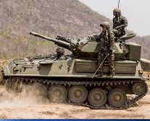
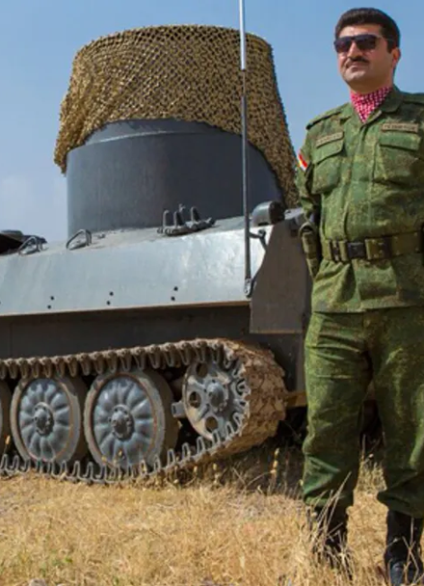
list OF CONTENTS
Overview
Slide 2
System requirement
Slide 3-4
Source Code (Class)
Slide 5-10
1

Slide 3
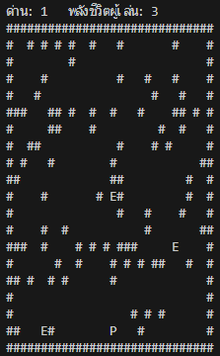
OVERVIEW
แนวคิดหลัก
เกม Tank Taek เป็นเกมยิงรถถังสองมิติแนวคลาสสิก ผู้เล่นควบคุมรถถัง (P) เพื่อทำลายรถถังศัตรูทั้งหมดในแต่ละด่าน เป้าหมายคือผ่านด่านต่างๆ ไปจนเจอบอสสุดท้ายที่แข็งแกร่งกว่าปกติ
แผนที่แต่ละด่านเป็นกริดอักขระ 30x20 มีป้อมและสิ่งกีดขวาง (#) วางแบบสุ่ม ผู้เล่นมี 3 ชีวิต แต่ละด่านชีวิตจะฟื้นกลับมาเต็มเมื่อผ่านด่านไป. เกมแสดงผลด้วยตัวอักษร ASCII บนหน้าจอคอนโซล ทำให้ได้บรรยากาศย้อนยุคของเกมคอนโซลรุ่นเก่า
วิธีการเล่น
ผู้เล่นใช้ปุ่ม W,A,S,D เพื่อเคลื่อนที่และกด Spacebar เพื่อยิงกระสุน (*) ตามทิศทางที่รถถังหันหน้าอยู่ รถถังของศัตรู (E) เคลื่อนที่และยิงได้เองแบบสุ่ม ผู้เล่นต้องหลบและยิงสวนเพื่อเอาชีวิตรอด.
2

Slide 4
ข้อกำหนดของระบบ
Functional Requirements
รองรับผู้เล่นเดี่ยว ควบคุมรถถังได้ด้วยคีย์บอร์ด (W,A,S,D เคลื่อนที่ และ Space ยิงกระสุน)
มีระบบศัตรูอัตโนมัติหลายคัน เคลื่อนที่และยิงแบบสุ่ม ผู้เล่นต้องหลบเลี่ยงกระสุนของศัตรู
รองรับการสร้างและเคลื่อนที่ของกระสุน (*) เมื่อชนรถถังจะทำลายทันที และกระสุนจะหายไปเมื่อชนกำแพงหรือออกนอกเขต
มีระบบด่านอัตโนมัติ 3 ด่าน ด่านสุดท้ายจะมี บอส (B) ซึ่งมีพลังชีวิตมากกว่าปกติ ต้องยิงหลายครั้งจึงจะทำลาย
เมื่อผู้เล่นถูกยิงจนชีวิตหมด เกมจบ (แสดง “จบเกม! ผู้เล่นแพ้”) และเมื่อทำลายบอสได้สำเร็จ แสดงข้อความ “ยินดีด้วย คุณชนะเกมครบทุกด่าน!”
3

Slide 5
ข้อกำหนดของระบบ
Non-Functional Requirements
ภาษาและเทคโนโลยี: พัฒนาโดยใช้ภาษา C++ ทั้งหมด และใช้งานบนคอนโซล (console) โดยไม่มีกราฟิกพิเศษ ใช้ไลบรารี <conio.h> สำหรับรับคีย์บอร์ดใน Windows
ประสิทธิภาพ: วงลูปหลักรันได้ราบรื่นประมาณ 10 เฟรมต่อวินาที (หน่วง ~100ms) เพื่อให้การเคลื่อนที่ของรถถังและกระสุนเห็นได้ชัด และการคำนวณตำแหน่ง-การชนทำได้ในเวลาเชิงเส้น (O(n)) ซึ่งเพียงพอสำหรับจำนวนวัตถุตอนเล่น
ความเข้ากันได้: เน้นรันบนระบบ Windows (ใช้คอนโซล Windows) เนื่องจากใช้ <conio.h> การแสดงผลภาษาไทยต้องรองรับ UTF-8 แต่โค้ดทั้งหมดจัดเก็บเป็น UTF-8 เพื่อภาษาไทยที่ถูกต้อง
คุณภาพโค้ด: จัดโค้ดออกเป็นหลายไฟล์ตามหน้าที่ (เช่น Game, Tank, Player, Enemy, Map, Bullet, main) เพื่อให้อ่านง่ายและบำรุงรักษา โดยใช้ชื่อตัวแปร เมธอด และคอมเมนต์เป็นภาษาไทยชัดเจน
ความเสถียร: โปรแกรมต้องทำงานได้นานโดยไม่ค้างหรือเด้งออกเอง มีการจัดการหน่วยความจำถูกต้อง (จัดสรร/ลบ (new/delete) สำหรับวัตถุที่สร้างไดนามิก เช่น รถถังศัตรู) เพื่อป้องกัน memory leak
4

Slide 6
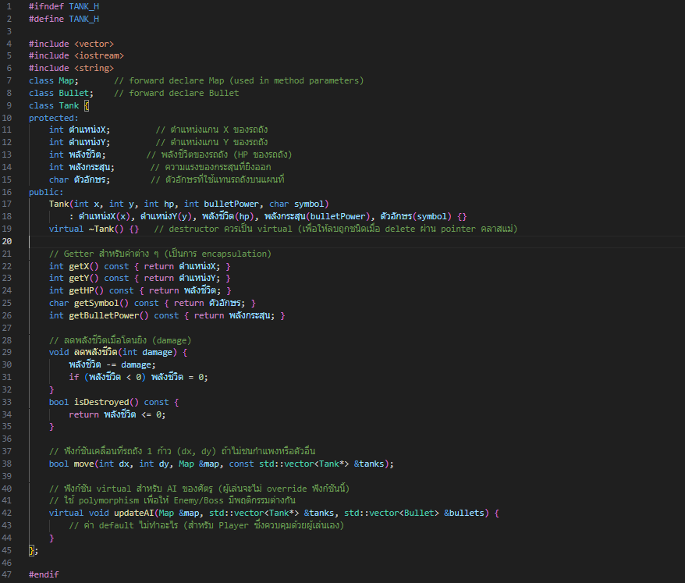
SOURCE CODE (CLASS)
Class Tank
คลาส Tank เป็นคลาสฐาน (base class) สำหรับรถถังทั้งหมดในเกม ซึ่งนิยามคุณสมบัติพื้นฐานของรถถังทั่วไป เช่น พิกัดตำแหน่ง ทิศทางที่หันหน้า และพลังชีวิต (HP) คลาสนี้ใช้วาดตัวรถถังบนหน้าจอและจัดการการเคลื่อนไหวพื้นฐาน เช่น การเดินหน้า การหมุนทิศทาง และการยิงกระสุน
ประเภทของคลาส: เป็นคลาสหลัก (base class) ที่คลาสอื่นสืบทอดจากมัน
ฟังก์ชันหลัก: ให้คุณสมบัติหลักของรถถัง เช่น เก็บสถานะตำแหน่งและพลังชีวิต กำหนดการเคลื่อนที่ (ขึ้น/ลง/ซ้าย/ขวา) และวิธีการยิงกระสุน (สร้างวัตถุกระสุนใหม่เมื่อรถถังยิง) การทำงานเหล่านี้ถูกใช้โดยคลาสลูก เช่น Player และ Enemy ที่สืบทอดคุณสมบัติเหล่านี้ไปใช้ต่อ
ทำหน้าที่พื้นฐานอะไรบ้าง: (คลาส Tank เองเป็นคลาสหลัก) คลาส Tank จัดการการเคลื่อนที่และสถานะพื้นฐานของรถถัง เช่น วิธีการเคลื่อนที่ไปยังตำแหน่งใหม่ การเช็คชน (collision) กับอุปสรรค หรือการลดพลังชีวิตเมื่อตกกระสุน ทำให้คลาสลูกสามารถนำวิธีเหล่านี้ไปใช้ได้ทันทีหรือปรับแต่งเพิ่มเติมภายหลัง
5

Slide 7
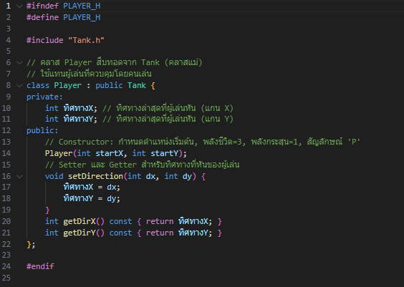
SOURCE CODE
Class Player
คลาสนี้คืออะไร: คลาส Player เป็นคลาสลูกที่สร้างจากคลาส Tank เพื่อแทนรถถังของผู้เล่น คลาสนี้จะมีคุณสมบัติเพิ่มเติมเฉพาะสำหรับผู้เล่น เช่น การรับค่าปุ่มจากคีย์บอร์ด (W/A/S/D) เพื่อควบคุมการเคลื่อนที่ การจำกัดจำนวนชีวิต รวมถึงการตรวจจับการยิงกระสุนจากผู้เล่น (โดยปุ่ม Space)
ประเภทของคลาส: เป็นคลาสลูก (derived class) ของคลาส Tank
สืบทอดมาจากคลาสใด: สืบทอดมาจากคลาส Tank (ได้รับคุณสมบัติพื้นฐานของรถถังเช่น ตำแหน่ง และพลังชีวิตมาจาก Tank)
บทบาทเฉพาะ: คลาส Player อาจเพิ่มฟังก์ชันพิเศษ เช่น ตรวจสอบสถานะชีวิตของผู้เล่น (จำนวนชีวิตที่กำหนดไว้ในเกม) และส่งการยิงกระสุนเมื่อผู้เล่นกดปุ่มยิง ภารกิจหลักของคลาสนี้คือรับการป้อนข้อมูลจากผู้ใช้และอัปเดตสถานะรถถังผู้เล่นตามคำสั่งเหล่านั้น
6

Slide 8
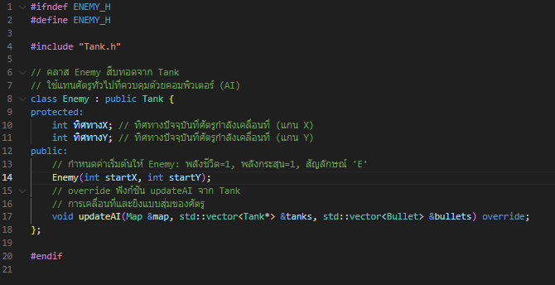
SOURCE CODE (CLASS)
Class Enemy
คลาสนี้คืออะไร: คลาส Enemy เป็นคลาสลูกอีกหนึ่งคลาสของคลาส Tank ที่ใช้แทนรถถังศัตรูในเกม แต่ละวัตถุ Enemy จะเคลื่อนที่เองตามตรรกะ AI แบบง่าย (สุ่มหรือไล่ตามผู้เล่น) และทำหน้าที่ยิงกระสุนอัตโนมัติ โดยมีสัญลักษณ์แสดงบนแผนที่ (เช่น E)
ประเภทของคลาส: เป็นคลาสลูก (derived class) ของคลาส Tank
สืบทอดมาจากคลาสใด: สืบทอดมาจากคลาส Tank (ดังนั้นมีตำแหน่งและพลังชีวิตเช่นเดียวกับคลาส Tank)
บทบาทเฉพาะ: คลาส Enemy จะเขียนตรรกะสำหรับการเคลื่อนไหวแบบ AI เช่น เลื่อนไปยังตำแหน่งอื่นสุ่มหรือเคลื่อนเข้าหาผู้เล่น รวมถึงยิงกระสุนเมื่อมีโอกาส ฟังก์ชันการทำงานพื้นฐานอื่นๆ มาจากคลาส Tank ทำให้สามารถปรับเปลี่ยนพฤติกรรมสำหรับศัตรูได้โดยไม่ต้องเขียนโค้ดเคลื่อนที่และตรวจชนใหม่ทั้งหมด
7

Slide 9
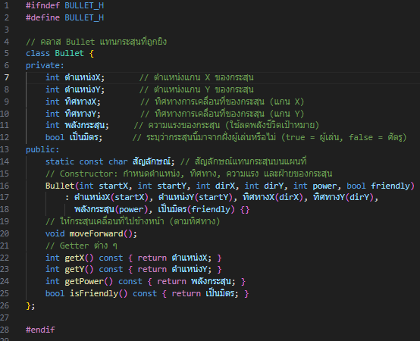
SOURCE CODE (CLASS)
Class Bullet
คลาสนี้คืออะไร: คลาส Bullet ใช้แทนลูกกระสุนที่รถถังยิงออกไป (แสดงด้วยสัญลักษณ์ *) แต่ละวัตถุ Bullet จะเคลื่อนที่ไปตามทิศทางที่ยิงออก และตรวจสอบการชนกับสิ่งกีดขวางหรือรถถังคันอื่น
ประเภทของคลาส: เป็นคลาสหลัก (base class) หรือคลาสเดี่ยวที่ไม่มีคลาสแม่ (ไม่ได้สืบทอดจากคลาสอื่นโดยเฉพาะ)
ฟังก์ชันหลัก: จัดการการอัปเดตตำแหน่งของกระสุนในแต่ละเฟรม (ขยับกระสุนตามทิศทาง) ตรวจจับการชน (หากชนกับกำแพงหรือรถถังจะทำให้รถถังหายไปหรือลดพลังชีวิต และทำลายวัตถุกระสุนตัวเอง) และลบวัตถุกระสุนเมื่อออกนอกขอบเขตจอภาพ
คลาสแม่ทำหน้าที่พื้นฐานอะไรบ้าง: (Bullet ไม่มีคลาสแม่) คลาสนี้ให้ฟังก์ชันพื้นฐานของกระสุน เช่น การเคลื่อนที่อย่างรวดเร็วและตรวจชนกับวัตถุในฉาก เพื่อให้รถถังต่างๆ ใช้สร้างกระสุนได้โดยไม่ต้องเขียนโค้ดเคลื่อนที่ใหม่
8

Slide 10
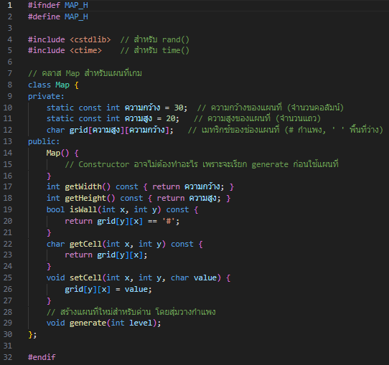
SOURCE CODE (CLASS)
Class Map
คลาสนี้คืออะไร: คลาส Map เป็นคลาสหลักสำหรับจัดการแผนที่ของเกม ซึ่งกำหนดตารางขนาด 30×20 พร้อมสิ่งกีดขวาง (กำแพงอิฐแสดงด้วย #) และพื้นที่ว่าง เมื่อเริ่มแต่ละด่าน คลาสนี้จะสุ่มสร้างตำแหน่งของกำแพงและเก็บข้อมูลสถานะของพื้นที่แต่ละช่องไว้
ประเภทของคลาส: เป็นคลาสหลัก (base class) ใช้งานโดยคลาส Game ในการสร้างและวาดแผนที่
ฟังก์ชันหลัก: มีหน้าที่สร้างแผนที่ (วางกำแพงแบบสุ่ม) และมีเมธอดในการแสดงผลแผนที่บนหน้าจอ (วาดกรอบสนามและกำแพง) รวมทั้งเก็บข้อมูลว่าช่องใดเป็นกำแพงหรือว่าง คลาสอื่นๆ เช่น Tank, Bullet จะตรวจการชนกับกำแพงเหล่านี้ผ่านคลาส Map
คลาสแม่ทำหน้าที่พื้นฐานอะไรบ้าง: (Map ไม่มีคลาสแม่) ฟังก์ชันหลักคือการสร้างและอัปเดตตำแหน่งสิ่งกีดขวางบนแผนที่ เช่น การสุ่มวางกำแพงใหม่ในแต่ละด่าน และให้ข้อมูลพื้นฐานของแมปแก่คลาสเกมและวัตถุต่างๆ เพื่อใช้ตรวจชนและวาดฉาก
9

Slide 11
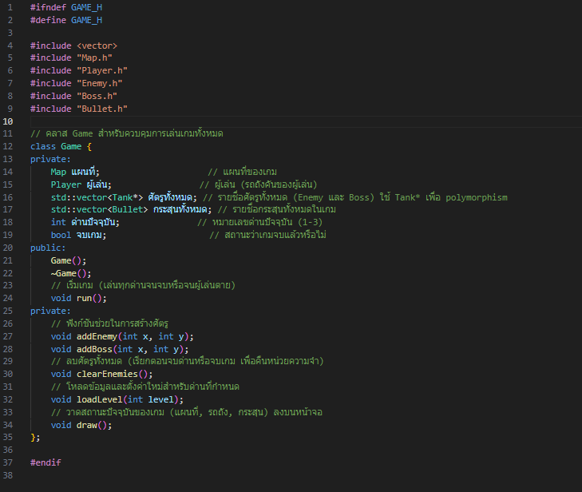
SOURCE CODE (CLASS)
Class Game
คลาสนี้คืออะไร: คลาส Game เป็นคลาสหลักของเกม ซึ่งทำหน้าที่ควบคุมการทำงานหลักทั้งหมดของเกม รวมถึงการเริ่มเกม จัดการลูปของเกม การอ่านค่าจากผู้ใช้ และเรียกใช้งานการวาดหน้าจอและอัปเดตวัตถุต่างๆ ภายในเกม
ประเภทของคลาส: เป็นคลาสหลัก (base class) ไม่ได้สืบทอดมาจากคลาสอื่น
ฟังก์ชันหลัก: ทำหน้าที่เริ่มเกมและจบเกม ควบคุมการทำงานของเกมแต่ละด่าน เช่น สร้างแผนที่ใหม่ จัดการจำนวนศัตรู เรียกให้รถถังเคลื่อนที่ ยิงกระสุน และตรวจสอบการชนระหว่างวัตถุต่างๆ รวมถึงการบรรลุเงื่อนไขเมื่อผู้เล่นชนะหรือแพ้เกม
ทำหน้าที่พื้นฐานอะไรบ้าง: (สำหรับคลาสหลัก ที่ไม่มีคลาสแม่) คลาส Game มีหน้าที่พื้นฐานของเกมโดยรวม เช่น การวนลูปอัปเดตสถานะเกม การจัดการด่าน และการรีเซ็ตสถานะเมื่อเริ่มด่านใหม่ ซึ่งคลาสลูกอื่นๆ (เช่น Player, Enemy) จะถูกใช้งานภายในคลาส Game
10

Slide 12


GET CONNECTED WITH US
นาย ศิรภพ สิทธิวงษ์ 67340500074
นาย วนิช แซ่ยี่ 67340500077
123 Anywhere St., Any City, ST 12345

Slide 13
THANK YOU

